Slide 1
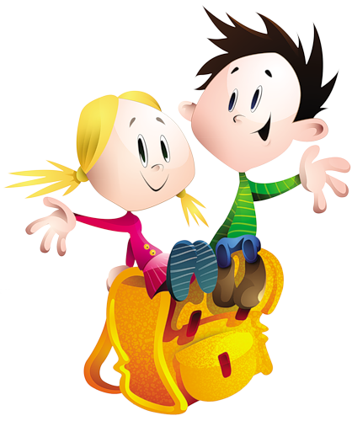
«А ВОТ МЫ КАКИЕ»
Авторы: Кирик Г.Ю. Детский сад №9 «Росиночка»
Татунь О.П. Детский сад №9 «Росиночка»
Панюта О.А. Детский сад №9 «Росиночка»
г.о.Спасск – Дальний
2011г

Slide 2
Основополагающий вопрос: Какие мы все разные?
«В этом мире мы все единственные и неповторимые…»
(Бэкон))

Slide 3
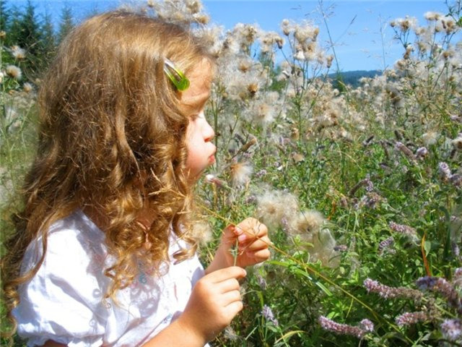
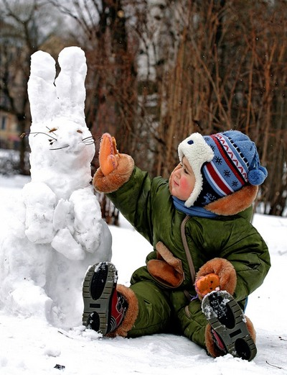
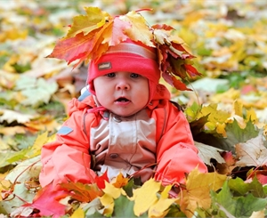
Выявить знания детей по первому вопросу исследования: в какое время года родилось больше детей в нашей группе? 1 вы знаете дату своего рождения? (да,знаю; нет я не помню; я родился зимой и т.д) 2 Опишите особенности времени года, когда вы родились.(когда мы празднуем мое день рождения на улице уже вся природа одета в жёлтый наряд) 3 как вы думаете в какое время года в нашей группе больше всего детей родилось? (Зимой, летом, весной, осенью) 4 какие праздники празднуют в то время года, когда вы родились? (не знаю, новый год и т.п.) 5 Могут ли родится в одно и тоже время несколько человек? (Нет, да)

Slide 4
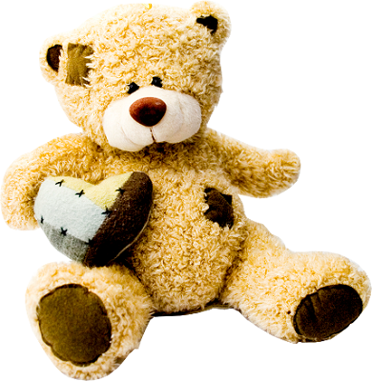
Выявить знания детей По второму вопросу исследования: Чем больше всего любят заниматься дети в нашей группе? 1Чем вы занимаетесь в свободное время? (играем, рисуем, играю на компьютере, смотрю телевизор, играю во дворе с друзьями, помогаем) 2 А вы знаете, какие виды игр бывают? (да, нет, игры с мячом, игры с ….) 3 А в какие игры вы любите играть? (я люблю игры с бегом, «догонялки», игры в игровом уголке с куклами, пазлы и тд.) 4 Существуют ли отличия от игрушек девочек и игрушек мальчиков? (да девочки любят кукол, мальчики машинки и пистолеты) 5 А может девочка играть пистолетами, машинками и наоборот мальчик куклой? Объясни почему ты так думаешь? (следуют умозаключения детей) 6 Для чего нам нужны игры? ( чтобы быть здоровыми, чтобы веселиться)

Slide 5
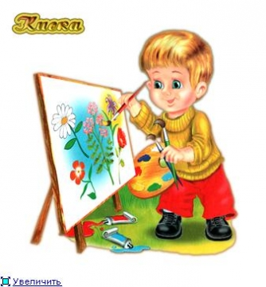
Выявить знания по третьему вопросу исследования : как цвета влияют на жизнь нашей группы? 1какие цвета вы знаете? (синий, красный и т.д) 2 какие цвета относят к тёплым? (розовый, оранжевый и т.п) 3 какие цвета относят к холодным? (голубой и т.д) 4 вещи какого цвета предпочитают девочки и мальчики? (девочки любят розовый, красный, жёлтый и т.д; мальчики любят коричневый, синий, голубой и т.д) 5 как вы думаете влияет ли выбор цвета на настроение и поведение детей в группе? Почему вы так думаете? (да, нет; далее следуют умозаключения детей)

Slide 6
Интересные факты для пополнения знаний детей о временах года
Рассказать детям о днях рождения известных личностей.
Познакомить с восточным гороскопом и его особенностями.
Познакомить со знаками зодиака.

Slide 7
Интересные факты об играх
Познакомить детей с особенностями игр в Спарте и Олимпии(возникно-вение Спартакиады и Олимпиады).
Особенности подвижных игр на Руси.

Slide 8
Интересные факты о цвете
Познакомить детей с праздничными цветами различных стран (Индия, Япония, Россия и др.)
Рассказать о возникновении цветовой гаммы на флаге России.

Slide 9
Положительные и отрицательные стороны
«+»
-Дети будут знать дату рождения по традиционному и восточному календарю и свой знак зодиака. День своего рождения ждут с нетерпеньем, как большой праздник.
-Подвижные игры интересны, увлекательны, повышают активность ребёнка в движении.
-Правильный выбор цвета несет хорошее настроение, ребенок чувствует себя адекватно.
«-»
-Не все дети любят время года в которое они родились и мечтают о другом.
-Долго играть нельзя, дети быстро утомляются.
-Слишком яркие цвета действуют как раздражитель, а темные угнетают детей.

Slide 10
Выбор темы исследования
Группа | Вопрос для исследования | Гипотеза исследования | Задачи исследования
Исследователи | В какое время года родилось больше детей в нашей группе? | Мы думаем, что в нашей группе больше всего детей родилось летом. | 1 Попросить родителей рассказать о радостном событии - рождении ребёнка. 2 Провести опрос в виде сюжетно-ролевой игры «Интервью». 3 Выявить количество родившихся детей в определённое время года и заполнить таблицу. 4 Создать коллективную работу, картину «А вот мы какие». 5 Сделать вывод.
Всезнайки | Чем больше всего любят заниматься дети в нашей группе? | Мы считаем, что дети из нашей группы больше всего любят подвижные игры. | 1 Понаблюдать и зафиксировать какие игры предпочитают дети в группе (что люблю я и что любят другие). 2 Сравнить чем отличаются игры мальчиков от игр девочек. 3 Заполнить таблицу предпочтений. 4 Спросить у взрослых, какие игры они предпочитали в детстве и какие виды игр существуют. 5 Сделать вывод.
Радуга | Как цвета влияют на жизнь нашей группы? | Мы считаем, что красный цвет влияет на настроение и поведение детей в нашей группе. | 1 Определить знания детей о цвете. 2 Сравнить какие цвета в одежде предпочитают девочки, а какие мальчики. 3 Заполнить таблицу цветовых предпочтений. 4 Провести эксперимент и сравнить, как влияет на детей красный и черный цвета. 5 Сделать вывод.

Slide 11
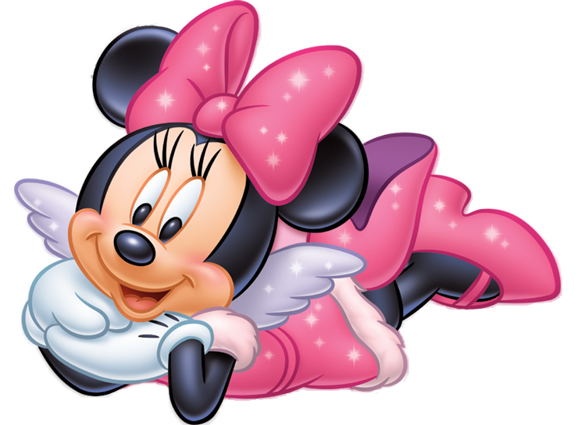
Презентация
Представление результатов:

Slide 12
Как будем работать?
План исследования:
1 Попросим взрослых рассказать детям о дне рождения ребенка с целью выявления количества родившихся детей в определенное время года.
2Выявим знания детей с помощью опроса посредством участия в с/р игре «Интервью»
3 Заполним таблицу.
4 Рассмотреть себя в зеркале и нарисовать свой портрет карандашами.
5 Совместно создадим коллективную работу «А вот мы какие»
6 Сделаем вывод.
1 Проведем наблюдения и зафиксируем результаты в таблицу с помощью картинок.
2 Сравним чем отличаются игры мальчиков от игр девочек.
3 Заполним таблицу предпочтений.
4 Попросим взрослых рассказать нам побольше о играх которые они играли в детстве, сравним.
5 Сделаем вывод.
1 Выявим начальные знания детей о цвете.
2 Сравним цветовые предпочтения мальчиков и девочек.
3 Заполним таблицу цветовых предпочтений.
4 Проведем эксперимент и сравним как влияет цвет на поведение и настроение детей в группе.
5 Сделаем вывод.

Slide 13
Успехов в работе!

